Slide 1
Strev med mat og kropp
Fagmateriell til barn og unge
Desember 2025
Notes:
Strev med mat og kropp oppstår ofte i ungdomstiden, men stadig yngre barn kjenner på kroppsmisnøye. Dette fagmateriellet er hovedsakelig tilpasset ungdommer som målgruppe, men noe av innholdet vil også være relevant å bruke i møte med barn på mellomtrinnet.

Slide 2
Innhold
Mat, kropp og følelser
Trening og overtrening
Mat, kropp og ungdomstid
Sosiale medier
Når mat kropp og trening tar for mye plass
Oppsummering
Refleksjonsspørsmål til barn og unge
Notes:
Til barn og unge
Mat, kropp og følelser
Å få i seg for lite mat
Mat kan gi trøst
Trening og overtrening
Mat kropp og ungdomstid
Sosiale medier
- Råd om mat på internett – og hvorfor du kan bli forvirret
Når mat, kropp og trening tar for mye plass
Når det er vanskelig å stoppe
Når maten er ekkel eller skummel
Å dele litt kan gjøre det letter å være sammen
Snakk med en venn, eller søk hjelp
Hvis du er bekymret for en venn
Oppsummering
Refleksjonsspørsmål til barn og unge

Slide 3
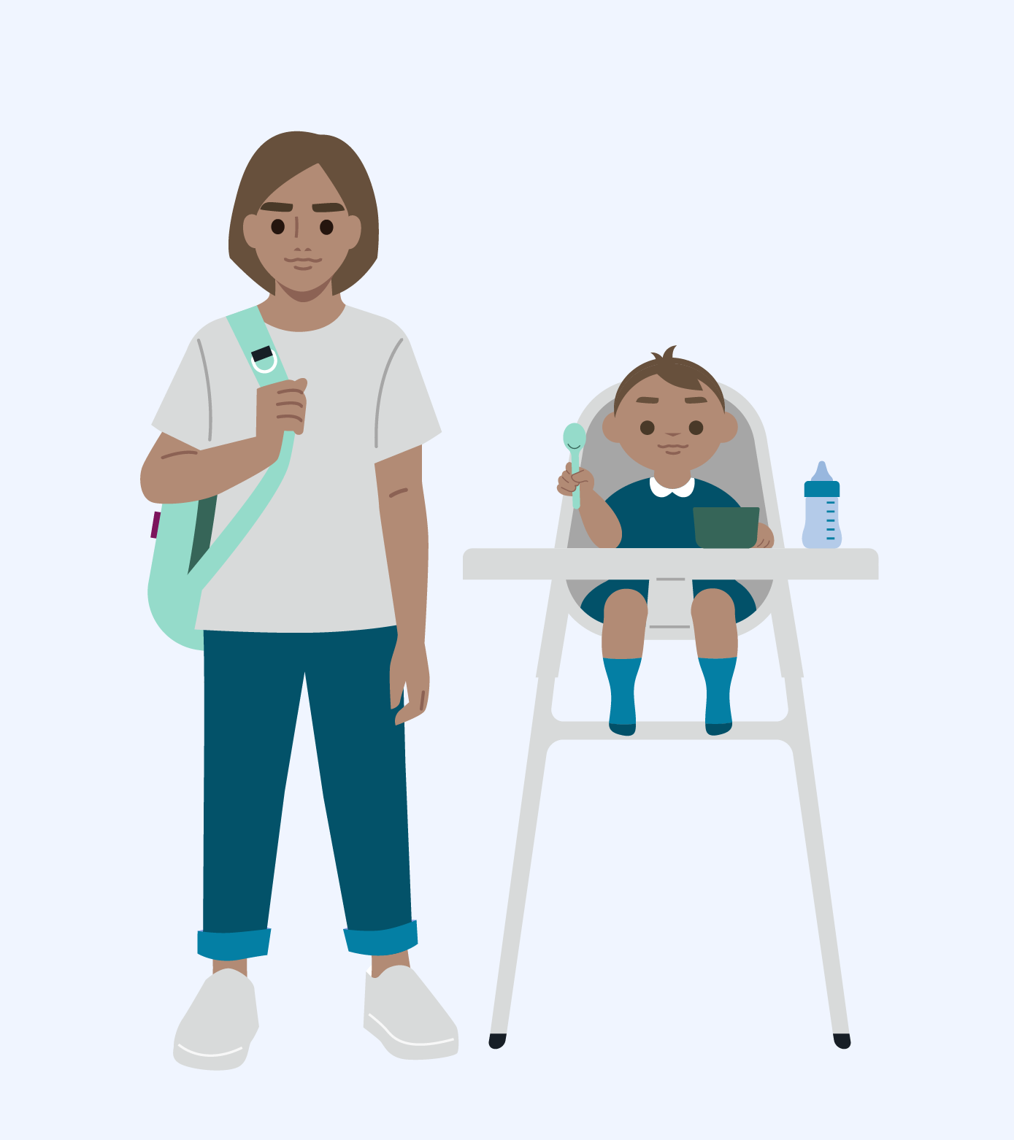
Til barn og unge
Ungdomsalderen innebærer mange store endringer – både fysisk, sosialt og emosjonelt
Mange blir mer opptatt av mat, kropp og utseende i denne perioden
Det er vanlig å kjenne på usikkerhet knyttet til utseende, prestasjoner og tilhørighet når mye skjer samtidig
Notes:
Strev med mat og kropp oppstår ofte i ungdomstiden, men stadig yngre barn kan oppleve kroppsmisnøye.
Dette fagmateriellet er primært tilpasset ungdom, men deler av innholdet er også relevant i møte med barn på mellomtrinnet.
Det er ikke så rart at endel strev med mat og kropp oppstår i ungdomsalderen.: I denne perioden av livet skjer det mange endringer og mange blir mer opptatt av mat og kropp. Det skjer mye samtidig – og det er vanlig å kjenne seg usikker på utseende, prestasjoner og tilhørighet.

Slide 4
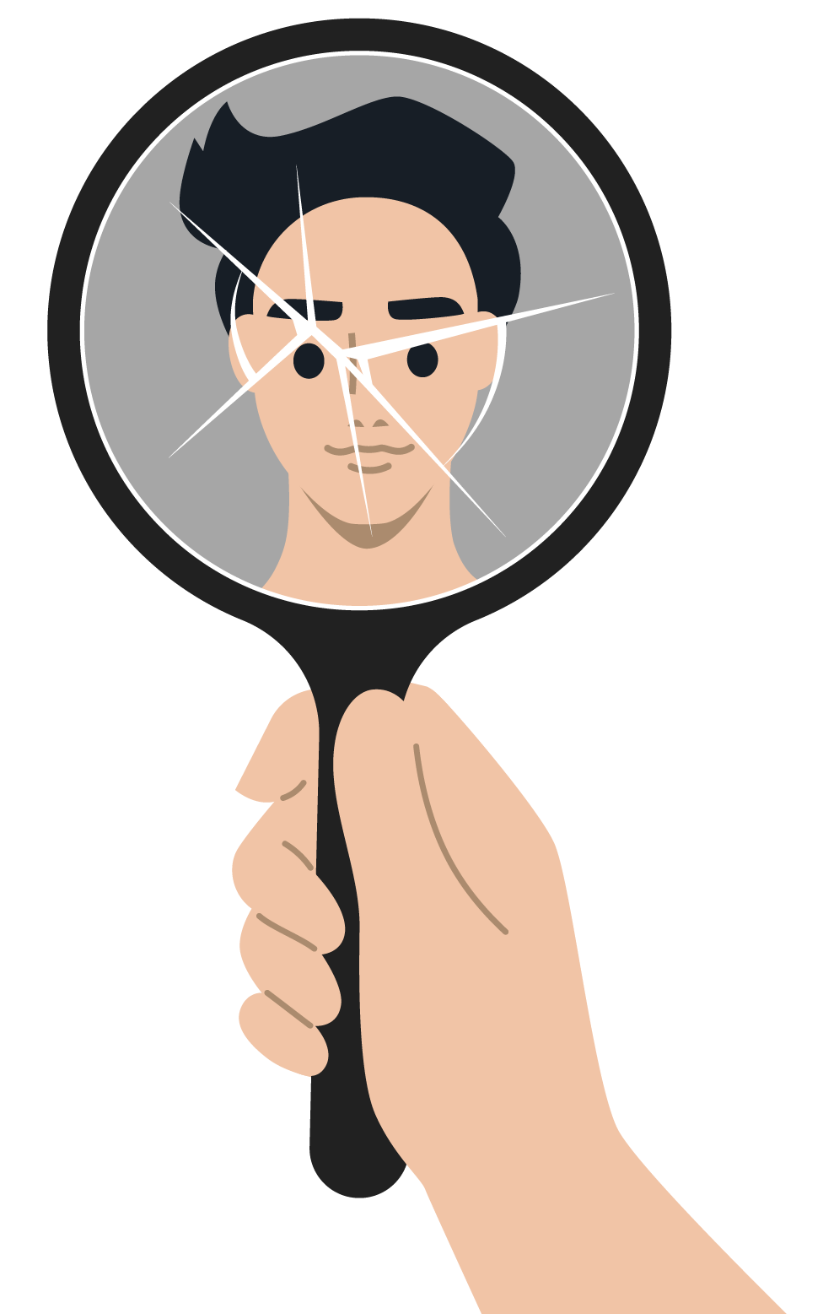
Mat, kropp og følelser
Følelser påvirker kroppen, og kroppen påvirker følelsene
Stress, lite søvn, skolepress, konflikter eller kjærlighetssorg kan endre matlysten
Reaksjonene kan variere: noen mister matlysten, mens andre spiser mer – begge deler kan være normale måter å håndtere noe vanskelig på
Mat og kropp henger tett sammen med følelser og selvbilde, ikke bare funksjon, utseende eller næring
Vi spiser også for å kose oss, trøste oss, feire eller finne ro
Mat eller mye trening kan bli en ubevisst strategi for å håndtere vanskelige følelser
Mange bruker også andre strategier for å regulere følelser, som gaming, scrolling, å trekke seg unna eller holde seg travel
Notes:
Følelsene påvirker kroppen, og kroppen påvirker følelsene. Når du har mye å tenke på, som skole, søvn, kjærlighet eller krangler, kan det påvirke matlysten. Det er ikke alltid så lett å vite hva som er vanskelig og det kan slå ut på flere måter. Noen mister matlysten, mens andre spiser mer enn vanlig. Begge deler er vanlige måter kroppen forsøker å håndtere noe vanskelig på.
Mat handler ikke bare om næring, og kropp handler ikke bare om hvordan den fungerer eller ser ut – begge deler henger tett sammen med følelsene og selvbildet ditt. Vi spiser ikke bare fordi vi er sultne, men også for å kose oss, feire noe trøste oss eller roe oss ned. Av og til blir det slik at mat og mye trening kan bli en ubevisst strategi eller løsning på å ha det vanskelig. Mange bruker også andre strategier for å håndtere følelser – som gaming, scrolling på mobilen, å trekke seg unna eller holde seg travel. Mat er bare én av mange måter hjernen prøver å skape ro eller kontroll på når ting blir mye.

Slide 5
Mat, kropp og følelser
Å få i seg for lite mat
Mat kan gi trøst
I krevende perioder er det ekstra viktig å få i seg nok mat
Spiser du for lite eller hopper over måltider, får ikke kroppen og hjernen nok energi
Lite mat kan gjøre humør, tanker og følelser vanskeligere å håndtere
Du kan bli trøtt, ukonsentrert, få hodepine eller kjenne deg trist eller irritert
Det kan også bli vanskeligere å ha det bra med kroppen, med deg selv eller å gjøre ting du vanligvis liker
Regelmessige måltider gir et godt grunnlag for at kroppen, tankene og følelsene fungerer som de skal
Mat kan gi trøst når man har det vanskelig, og mange bruker mat eller snacks for å få en pause fra uro eller vonde følelser
Å bruke mat slik av og til er vanlig og ikke farlig
Hvis mat blir den eneste måten å håndtere følelser på, kan det bli utfordrende over tid
Kroppen kan sende signaler som ligner sult, men som egentlig handler om noe annet – som ensomhet, uro eller behov for trygghet
Da kan det være lett å tro at man trenger mat, selv om behovet egentlig kan være trøst, søvn, en pause eller noen å snakke med
Å øve på å kjenne etter hva man faktisk føler før man spiser, kan gjøre det lettere å forstå hva man trenger
Notes:
For lite mat
I krevende perioder er det spesielt viktig å få i seg nok mat. Hvis du spiser for lite eller hopper over måltider, får ikke kroppen eller hjernen nok energi. Da kan både humøret, tankene og følelsene bli tyngre å håndtere. Du kan bli trøtt, ukonsentrert, få hodepine eller kjenne deg trist eller irritert. Det kan også bli vanskeligere å ha det bra med kroppen, med deg selv eller å gjøre ting du egentlig liker. Å spise regelmessig gir et godt grunnlag for at kroppen, tankene og følelsene dine fungerer som de skal.
Mat kan gi trøst
Noen ganger føles det godt å spise noe når man har det kjipt. Det kan gi en pause fra vanskelige følelser eller uro i kroppen. Å bruke mat eller snacks for å håndtere følelser iblant er ikke farlig, og er noe de fleste gjør av og til. Men hvis det blir den eneste måten du håndterer følelser på, er ikke det så bra i lengden.
Det kan også være forvirrende når kroppen sender signaler som tolkes som sult, men som egentlig handler om noe annet – som ensomhet eller behovet for trygghet. Da er det lett å tolke at det er mat eller snacks man trenger, selv om det du egentlig trenger kanskje er trøst, en pause, søvn eller noen å snakke med.
Hvis du øver deg på å legge merke til hva du faktisk føler før du skal spise, kan det bli lettere å forstå hva du trenger. Noen ganger er det fortsatt mat, andre ganger er det noe helt annet. Begge deler er helt greit.

Slide 6
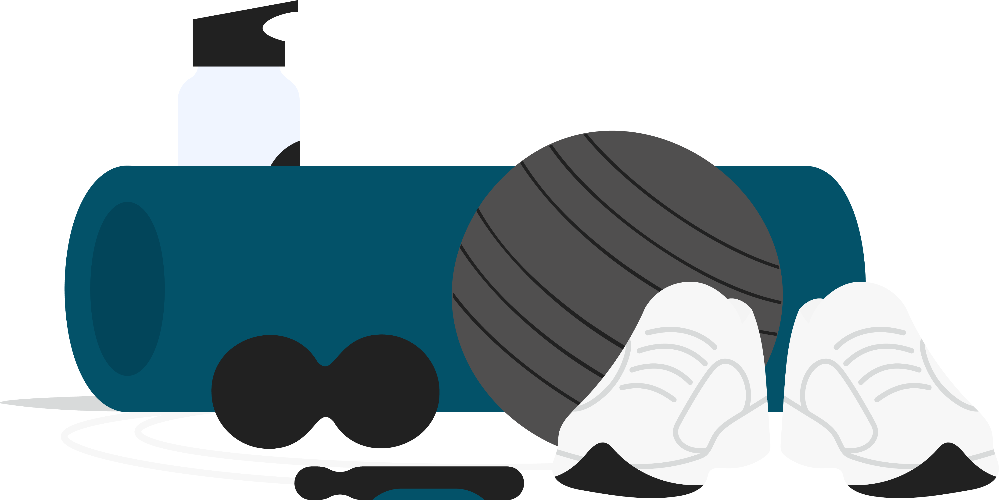
Trening og overtrening
Trening og aktivitet er bra for kroppen, styrker humøret og kan gi bedre søvn
Noen ganger kan trening ta mer plass enn det som er godt for kroppen
Dette kan skje gradvis, for eksempel i miljøer med mye trening, ved ønske om prestasjon eller fordi trening gir ro og struktur
Over tid kan det bli vanskelig å lytte til kroppens
behov for nok mat og hvile
Tegn på at treningen blir for mye kan være
slitenhet, småskader, irritabilitet eller at
treningsgleden forsvinner
For noen handler ikke dette om ønske om å
trene mer, men om at trening blir en måte å
håndtere uro, tanker eller press på
Da er det viktig å stoppe opp og kjenne etter
hva kroppen og hodet faktisk trenger
Notes:
Trening og overtrening
Trening og aktivitet er bra for kroppen, gjør at vi føler oss sterkere, sover bedre og påvirker følelsene våre positivt. Noen ganger kan trening ta mer plass enn det som er bra for kroppen. Det kan skje gradvis, enten fordi man er i et miljø hvor mye trening er vanlig, fordi man ønsker å prestere, eller fordi trening gir ro og struktur når følelsene er sterke. Over tid kan det bli vanskelig å lytte til kroppens signaler om behov for nok mat og hvile. Man kan føle seg sliten, få flere småskader, bli mer irritabel eller miste gleden som trening vanligvis gir. For noen handler dette ikke om ønsket om å trene mer, men om at treningen har blitt en måte å håndtere uro, tanker eller press på. Da er det viktig å stoppe opp og kjenne etter for å forstå hva kroppen og hodet faktisk trenger.

Slide 7
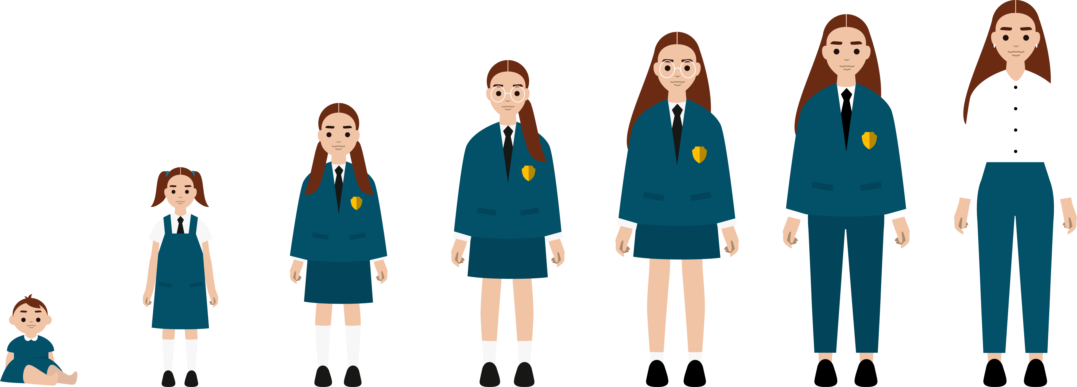
Mat, kropp og ungdomstid
I ungdomstiden skjer det store endringer i kroppen –
både fysisk og psykisk
Endringene påvirker følelsene, selvbildet og
hvordan du opplever kroppen din
Det er vanlig å sammenligne seg med andre og
lure på hva som er normalt og om man er normal
Alle utvikler seg i ulik fart – noen tidligere, andre senere – og kroppen kan føles annerledes i perioder
For å følge med på alt som skjer, trenger kroppen jevnlig påfyll av mat og energi
Å spise nok handler om å ha overskudd til skole, venner, følelser, aktiviteter og hverdagen
Når du spiser variert og tilstrekkelig, får kroppen det den trenger for å vokse og utvikle seg
Det er vanlig å bli mer sulten i ungdomstiden – det betyr bare at kroppen jobber og trenger mer energi
Notes:
I ungdomstiden skjer det mye med kroppen. Du vokser, utvikler deg, og både hodet og kroppen er i full ombygging. Dette påvirker også følelsene, selvbildet og hvordan du opplever kroppen din. Det er vanlig å sammenlikne seg med andre, og mange lurer på om de er normale. Men alle utvikler seg i ulik fart – noen tidlig, andre senere. Kroppen endrer seg hele tiden, og det er helt vanlig at den føles annerledes i perioder.
For å henge med på alt som skjer, trenger kroppen jevnlig påfyll av mat og energi. Å spise handler å ha overskudd til skole, venner, følelser, aktiviteter og hverdagen. Når du spiser nok og litt forskjellig, får kroppen stort sett det den trenger for å vokse og utvikle seg. Det er vanlig å bli mer sulten i denne perioden – det betyr bare at kroppen jobber og har behov for mer energi, ikke at du gjør noe feil

Slide 8
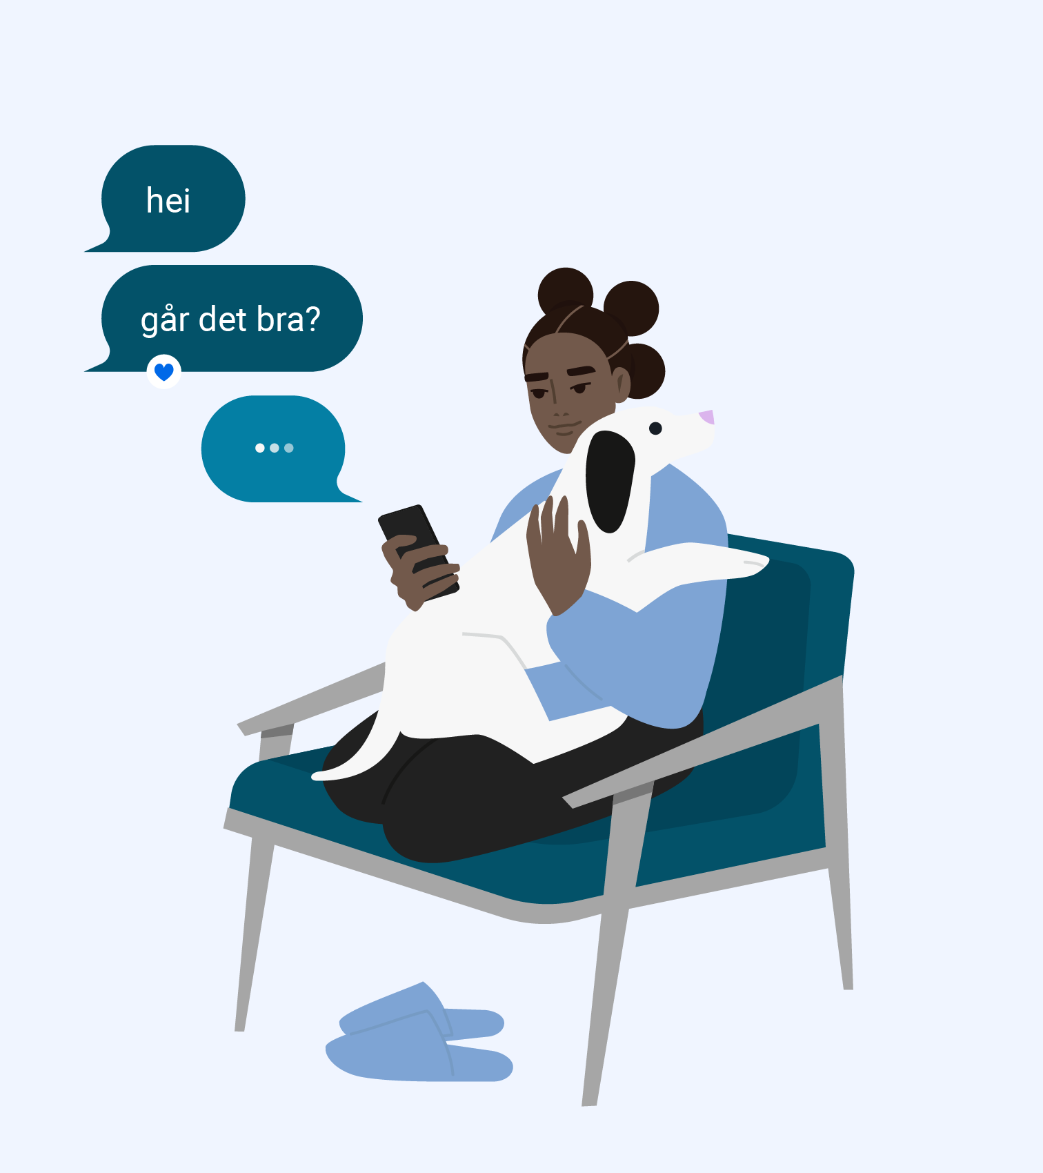
Sosiale medier
Mye innhold som kan gjøre det vanskelig å kjenne seg trygg på seg selv
Perfekte kropper, liv og rutiner gir inntrykk av at andre har full kontroll, selv om mye er redigert eller planlagt
Kropp og utseende får mye fokus – ofte med perfekt lys, filter og redigering
Kroppspress kan komme snikende gjennom treningsvideoer, før- og etterbilder, kroppsidealer og likes på utseenderelatert innhold
Alt dette kan gjøre at du stiller strengere krav til deg selv om mat, kropp, trening og hvordan livet ditt «burde» se ut
  Slikt innhold kan gjøre at du sammenligner deg mer enn du ønsker, og kan gi dårlig samvittighet eller følelsen av ikke å strekke til.
Husk at det du ser ikke er hele sannheten
Dette betyr ikke at du gjør noe galt, men at sosiale medier påvirker oss mer enn vi ofte tror
Slik påvirker du algoritmen på TikTok og Instagram
Notes:
Sosiale medier
Sosiale medier er fult av innhold som kan gjøre det vanskelig å kjenne seg trygg på seg selv. Perfekte kropper, perfekte liv, optimale treningsrutiner og folk som virker som de alltid gjør alt riktig – det skaper et inntrykk av at alle andre har kontroll på det meste. Selv om du vet at mye er redigert, planlagt eller overdrevet, kan det likevel gjøre at du sammenligner deg mer enn du ønsker. Når feeden fylles av mennesker som trener masse, spiser riktig, er produktive og ser glade ut hele tiden, kan det få deg til å føle at du ikke strekker til eller gi deg dårlig samvittighet. Det er helt normalt å kjenne på det – og det er viktig å huske at det du ser ikke er hele sannheten.
Det er også mye fokus på kropp og utseende. Mange legger ut bilder som er tatt i perfekt lys, med filter og redigering, og da er det lett å tenke at det er sånn alle andre ser ut hele tiden. Kroppspress kan komme snikende, nesten uten at du legger merke til det – gjennom før- og etterbilder, treningsvideoer, kroppsidealer eller bare det å se at andre får mange likes på utseenderelatert innhold.
Alt dette kan gjøre at du begynner å stille strengere krav til deg selv – til hvordan du spiser, hvordan du ser ut, hvor mye du trener og hvordan livet ditt burde se ut. Det betyr ikke at du gjør noe feil. Det betyr bare at sosiale medier har større påvirkning enn vi ofte tror.

Slide 9
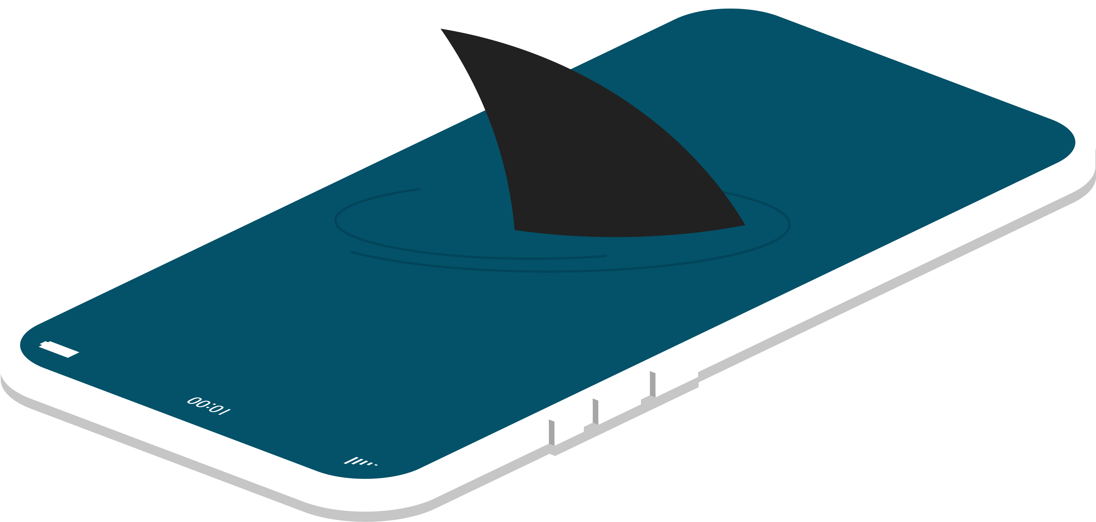
Sosiale medier
Råd om mat på nett – og hvorfor du kan bli forvirret:
Det finnes tusenvis av mat- og treningsråd på nett, og mange motsier hverandre
De fleste råd som trender i sosiale medier – som fasting, detox eller strenge dietter – er ikke laget for ungdom og kan være skadelige når kroppen er i vekst
Motstridende budskap («spis hver tredje time» vs. «fast i 16 timer») kan gjøre det vanskelig å vite hva som er riktig
Mange profiler deler råd som ikke er forskningsbaserte, ikke kvalitetssikret og ofte laget for å få klikk eller selge produkter
Det kan være vanskelig å skille mellom ekte informasjon, reklame og ren påvirkning
Barn og ungdom trenger regelmessig mat og nok næring for å vokse, utvikle seg og fungere godt både fysisk og psykisk
En kropp i vekst får det den trenger gjennom vanlige måltider, variert mat og nok energi – ikke gjennom strenge regler, dietter eller kosttilskudd

Slide 10
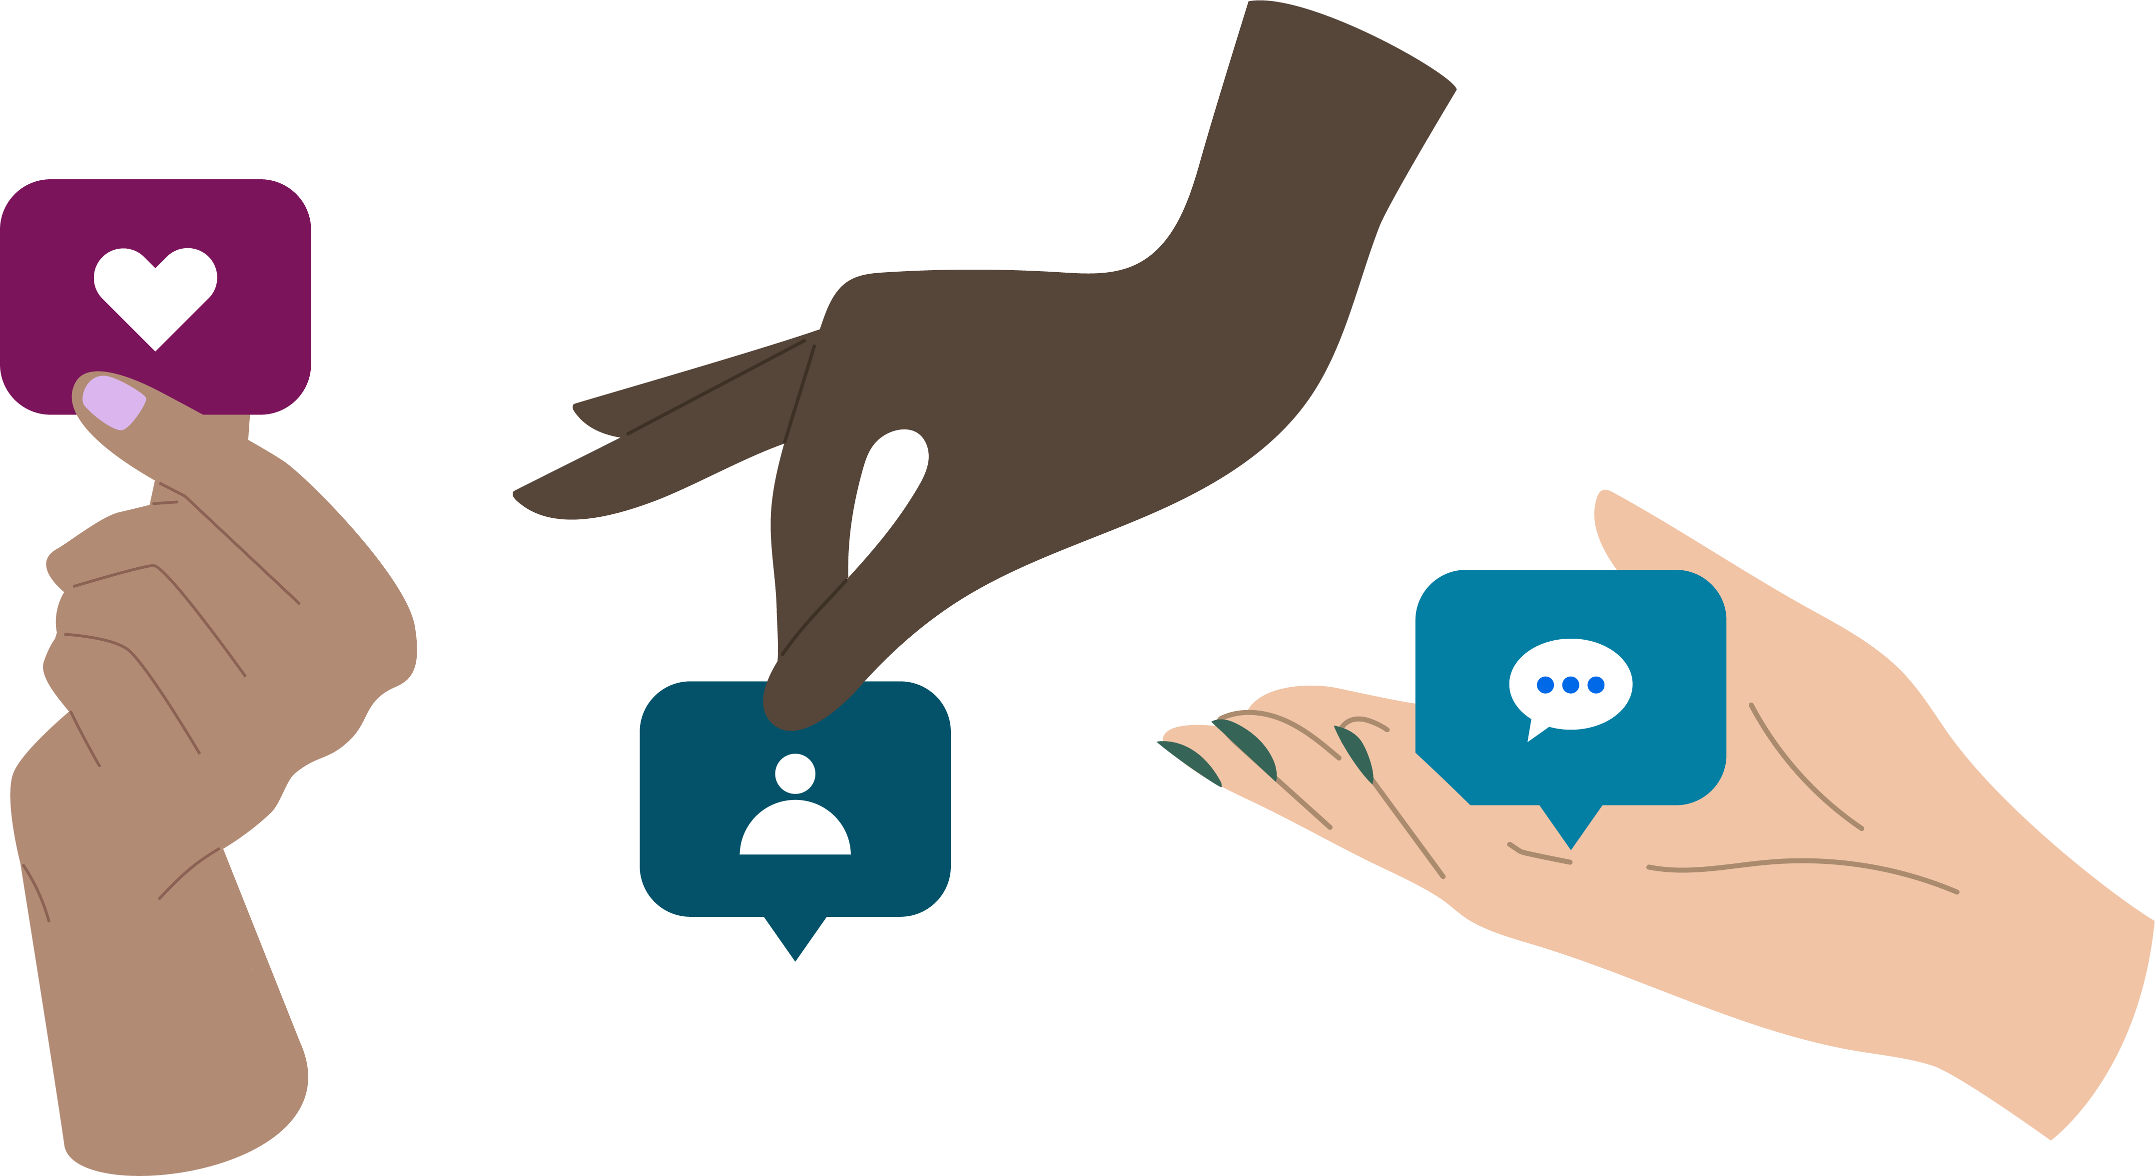
Sosiale medier
Derfor er det viktig å være kildekritisk til det du ser på internett:
Hvem gir rådene? Har de kunnskap?
Prøver de å selge deg noe?
Stemmer det med faglige råd fra trygge kilder?
Les mer her:
- Sjekkliste for kildekritikk
- Kostholdsplanleggeren Ung -Kostholdsplanleggeren
Notes:
Råd om mat på nett – og hvorfor du kan bli forvirret
Usikker på hva du egentlig burde spise? Du er ikke alene. På internett og i sosiale medier finnes det tusenvis av råd, men mange av dem motsier hverandre – og de fleste er ikke laget for ungdom. Trender som fasting, detox og dietter kan virke fristende, spesielt når de presenteres som noe alle gjør eller som gir raske resultater. Når noen sier at du må spise hver tredje time, og en annen sier at du bør faste i 16 timer, er det lett å bli usikker. Slike metoder er det lurt å være kritisk til, særlig når kroppen er i vekst.
Det er lett å tro at råd om mat og trening på sosiale medier er bra, særlig når de kommer fra folk med sterke meninger og mange følgere. Men mye av det du ser er ikke forskningsbasert, ikke kvalitetssikret, og kan være laget for å få klikk, ikke for å hjelpe deg. Det kan være vanskelig å vite hva som er ekte, og hva som bare er juks eller reklame. Barn og ungdom trenger jevnlig påfyll av mat og næring for å ha energi, utvikle seg og fungere både fysisk og psykisk. En kropp i vekst får det den trenger av vanlige måltider, variert mat og nok energi – ikke av strenge regler eller kosttilskudd.
Derfor er det viktig å være kildekritisk til det du ser på nett:
Hvem gir rådene? Har de kunnskap?
Prøver de å selge deg noe?
Stemmer det med faglige råd fra trygge kilder?
Les mer: Sjekkliste for kildekritikk – Ung.no
Kostholdsplanleggeren ung

Slide 11
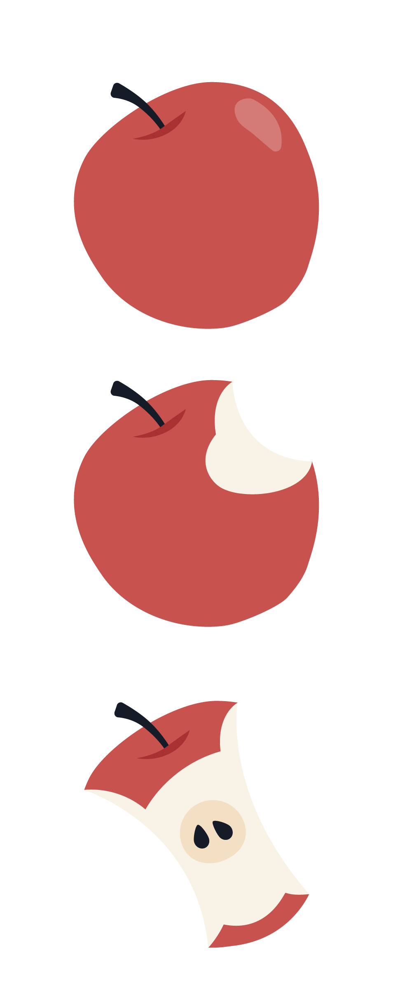
Når mat, kropp og trening tar for mye plass
Noen ganger tar mat og kropp mer plass enn du ønsker – ofte skjer det gradvis
Fokuset kan øke når selvfølelsen svinger, eller når du sammenligner deg mye med andre
Kommentarer fra andre, både positive og negative, kan gjøre at kroppen får mer oppmerksomhet og at du begynner å stille høyere krav til deg selv
Noen kan overspise og bruke mat for å håndtere følelser som uro, stress, ensomhet eller tristhet
Skam eller ubehag etter å ha spist kan være et tegn på at noe annet i livet også er vanskelig
Endringer i kroppen kan gjøre at du føler deg annerledes, trekker deg unna eller tror at du er alene om å streve
Notes:
Når mat, kropp og trening tar for mye plass
Det er helt normalt å bry seg om hva man spiser, hvordan kroppen ser ut, og hvordan man har det på innsiden. Men noen ganger kan mat, kropp og trening begynne å ta mer plass enn du egentlig vil, og det kan skje gradvis uten at du legger merke til det. Når selvfølelsen svinger, eller du sammenligner deg mye med andre, kan fokuset på mat og kropp ta mer plass i hverdagen enn det som er bra for deg.
Noen opplever at kroppen får mer oppmerksomhet gjennom kommentarer fra andre – både positive og negative. Kanskje får du ros når du har trent mer eller gått ned eller opp i vekt. Slike ting kan påvirke selvfølelsen og gjøre at du begynner å stille høyere krav til deg selv, uten at du helt merker det.
For noen handler ikke strevet med mat og kropp om å spise for lite, men om å overspise og bruke mat som en måte å håndtere følelser på. Når man har det vanskelig inni seg, kan mat gi trøst, ro, fylle et tomrom og pause fra vonde tanker og følelser – i hvert fall for en liten stund.
Hvis du ofte søker mat når du er lei deg, ensom, stressa eller urolig, og kjenner på skam eller ubehag etterpå, kan det være et tegn på at noe annet også er vondt. Det kan hende du opplever at kroppen din endrer seg, og at det gjør at du føler deg annerledes, trekker deg unna eller tenker at ingen andre strever sånn som du.
Legg merke til om du for eksempel:
Begynner å tenke at du må trene ekstra fordi du har spist
Får dårlig samvittighet om du ikke får trent som mye som du tenkte du skulle
Spiser mindre eller mer når du er stressa eller lei deg.
Begynner å telle kalorier eller sjekke næringsinnhold ofte
Småspiser eller spiser mer enn du pleier over lengre tid
Begynner å hoppe over måltider
Spiser i skjul og får dårlig samvittighet etterpå
Begynner å kutte ut enkelte matvarer som du før har likt godt
Kjenner deg stresset hvis du ikke følger reglene du har laget for mat eller trening
Tenker mye på kroppen, vekten, hva du har spist eller når du skal trene neste gang
Ser at feeden din fylles av trening, dietter og kroppsidealer – og at det påvirker hvordan du ser på deg selv
Blir mer selvkritisk
Det som kanskje først føltes trygt, motiverende eller kontrollert, kan etter hvert begynne å ta mer plass enn du ønsker. Da kan du kjenne deg sliten, irritabel, fastlåst i tankene eller begynne å trekke deg unna ting du likte tidligere. Noen synes det blir vanskelig å være til stede i sosiale situasjoner fordi tankene om mat, kropp eller trening presser seg fram hele tiden.
Mange barn og unge strever med disse følelsene, selv om de ikke snakker høyt om det. Du trenger ikke ha et stort problem for å be om støtte.

Slide 12
Når mat, kropp og trening tar for mye plass
Legg merke til om du for eksempel:
  Tenker at du må trene ekstra fordi du har spist
  Får dårlig samvittighet hvis du ikke får trent slik du hadde planlagt
  Spiser mindre eller mer når du er stressa eller lei deg
  Teller kalorier eller sjekker næringsinnhold ofte
  Småspiser eller spiser mer enn vanlig over tid
  Hopper over måltider
  Spiser i skjul og får dårlig samvittighet etterpå
  Kutter ut matvarer du egentlig liker
Notes:
Når mat, kropp og trening tar for mye plass
Det er helt normalt å bry seg om hva man spiser, hvordan kroppen ser ut, og hvordan man har det på innsiden. Men noen ganger kan mat, kropp og trening begynne å ta mer plass enn du egentlig vil, og det kan skje gradvis uten at du legger merke til det. Når selvfølelsen svinger, eller du sammenligner deg mye med andre, kan fokuset på mat og kropp ta mer plass i hverdagen enn det som er bra for deg.
Noen opplever at kroppen får mer oppmerksomhet gjennom kommentarer fra andre – både positive og negative. Kanskje får du ros når du har trent mer eller gått ned eller opp i vekt. Slike ting kan påvirke selvfølelsen og gjøre at du begynner å stille høyere krav til deg selv, uten at du helt merker det.
For noen handler ikke strevet med mat og kropp om å spise for lite, men om å overspise og bruke mat som en måte å håndtere følelser på. Når man har det vanskelig inni seg, kan mat gi trøst, ro, fylle et tomrom og pause fra vonde tanker og følelser – i hvert fall for en liten stund.
Hvis du ofte søker mat når du er lei deg, ensom, stressa eller urolig, og kjenner på skam eller ubehag etterpå, kan det være et tegn på at noe annet også er vondt. Det kan hende du opplever at kroppen din endrer seg, og at det gjør at du føler deg annerledes, trekker deg unna eller tenker at ingen andre strever sånn som du.
Legg merke til om du for eksempel:
Begynner å tenke at du må trene ekstra fordi du har spist
Får dårlig samvittighet om du ikke får trent som mye som du tenkte du skulle
Spiser mindre eller mer når du er stressa eller lei deg.
Begynner å telle kalorier eller sjekke næringsinnhold ofte
Småspiser eller spiser mer enn du pleier over lengre tid
Begynner å hoppe over måltider
Spiser i skjul og får dårlig samvittighet etterpå
Begynner å kutte ut enkelte matvarer som du før har likt godt
Kjenner deg stresset hvis du ikke følger reglene du har laget for mat eller trening
Tenker mye på kroppen, vekten, hva du har spist eller når du skal trene neste gang
Ser at feeden din fylles av trening, dietter og kroppsidealer – og at det påvirker hvordan du ser på deg selv
Blir mer selvkritisk
Det som kanskje først føltes trygt, motiverende eller kontrollert, kan etter hvert begynne å ta mer plass enn du ønsker. Da kan du kjenne deg sliten, irritabel, fastlåst i tankene eller begynne å trekke deg unna ting du likte tidligere. Noen synes det blir vanskelig å være til stede i sosiale situasjoner fordi tankene om mat, kropp eller trening presser seg fram hele tiden.
Mange barn og unge strever med disse følelsene, selv om de ikke snakker høyt om det. Du trenger ikke ha et stort problem for å be om støtte.

Slide 13
Når mat, kropp og trening tar for mye plass
Legg merke til om du for eksempel:
  Blir stresset av å ikke følge egne regler for mat eller trening
  Tenker mye på kroppen, vekten, hva du har spist eller når du skal
  trene neste gang
  Merker at feeden fylles av trening, dietter og kroppsidealer –
  og at det påvirker deg
  Blir mer selvkritisk
  Du kan kjenne deg irritabel, fastlåst i tankene eller trekke deg unna ting du likte før
  Sosiale situasjoner kan bli vanskeligere fordi tankene om mat, kropp eller trening tar over
Notes:
Når mat, kropp og trening tar for mye plass
Det er helt normalt å bry seg om hva man spiser, hvordan kroppen ser ut, og hvordan man har det på innsiden. Men noen ganger kan mat, kropp og trening begynne å ta mer plass enn du egentlig vil, og det kan skje gradvis uten at du legger merke til det. Når selvfølelsen svinger, eller du sammenligner deg mye med andre, kan fokuset på mat og kropp ta mer plass i hverdagen enn det som er bra for deg.
Noen opplever at kroppen får mer oppmerksomhet gjennom kommentarer fra andre – både positive og negative. Kanskje får du ros når du har trent mer eller gått ned eller opp i vekt. Slike ting kan påvirke selvfølelsen og gjøre at du begynner å stille høyere krav til deg selv, uten at du helt merker det.
For noen handler ikke strevet med mat og kropp om å spise for lite, men om å overspise og bruke mat som en måte å håndtere følelser på. Når man har det vanskelig inni seg, kan mat gi trøst, ro, fylle et tomrom og pause fra vonde tanker og følelser – i hvert fall for en liten stund.
Hvis du ofte søker mat når du er lei deg, ensom, stressa eller urolig, og kjenner på skam eller ubehag etterpå, kan det være et tegn på at noe annet også er vondt. Det kan hende du opplever at kroppen din endrer seg, og at det gjør at du føler deg annerledes, trekker deg unna eller tenker at ingen andre strever sånn som du.
Legg merke til om du for eksempel:
Begynner å tenke at du må trene ekstra fordi du har spist
Får dårlig samvittighet om du ikke får trent som mye som du tenkte du skulle
Spiser mindre eller mer når du er stressa eller lei deg.
Begynner å telle kalorier eller sjekke næringsinnhold ofte
Småspiser eller spiser mer enn du pleier over lengre tid
Begynner å hoppe over måltider
Spiser i skjul og får dårlig samvittighet etterpå
Begynner å kutte ut enkelte matvarer som du før har likt godt
Kjenner deg stresset hvis du ikke følger reglene du har laget for mat eller trening
Tenker mye på kroppen, vekten, hva du har spist eller når du skal trene neste gang
Ser at feeden din fylles av trening, dietter og kroppsidealer – og at det påvirker hvordan du ser på deg selv
Blir mer selvkritisk
Det som kanskje først føltes trygt, motiverende eller kontrollert, kan etter hvert begynne å ta mer plass enn du ønsker. Da kan du kjenne deg sliten, irritabel, fastlåst i tankene eller begynne å trekke deg unna ting du likte tidligere. Noen synes det blir vanskelig å være til stede i sosiale situasjoner fordi tankene om mat, kropp eller trening presser seg fram hele tiden.
Mange barn og unge strever med disse følelsene, selv om de ikke snakker høyt om det. Du trenger ikke ha et stort problem for å be om støtte.

Slide 14
Når mat, kropp og trening tar for mye plass
Noen strever med mat uten at det handler om kropp eller vekt.
Ubehag kan skyldes smak, lukt eller konsistens, eller frykt for å kaste opp eller sette mat i halsen.
Noen kjenner lite sult eller glemmer å spise.
Dette kan føre til at man spiser veldig lite, eller bare noen få typer mat man føler seg trygg på.
Over tid kan kroppen mangle næringsstoffer, og det kan bli vanskelig å spise sammen med andre.
Det betyr ikke at det er noe galt med deg, men det kan være lurt å øve på å spise ulike matvarer og få hjelp til å finne trygghet rundt mat.
Målet er at mat ikke skal hindre deg i å gjøre ting du har lyst til.
ARFID
Noen som har det slik, har ARFID (avoidant restrictive food intake disorder).
ARFID innebærer å unngå eller begrense mat på grunn av manglende interesse for mat, sensoriske vansker eller frykt knyttet til spising.
Dette handler ikke om kropp, utseende eller vekt.
Notes:
Info om arket: ARFID kan være sammenfallende hos ungdom med nevroutviklingsforstyrrelser, og denne foilen kan derfor være særlig nyttig i grupper hvor flere har sensoriske utfordringer eller engstelse knyttet til mat og måltider.
Når maten er ekkel eller skummel
Noen strever med mat og måltider uten at det handler om kropp eller vekt. Kanskje smaken, lukten eller konsistensen gjør at du får ubehag eller mister lysten til å spise. Kanskje har du blitt redd for å kaste opp eller sette mat i halsen, og synes det er vanskelig å spise. Noen kjenner lite sult, eller bare glemmer å spise.
Når du har det sånn, kan det bli til at du spiser veldig lite, eller at det bare er noen få typer mat du føler deg trygg på. Over tid kan kroppen mangle næringsstoffer, og det kan bli vanskelig å spise sammen med andre. Det betyr ikke at det er noe galt med deg – men det kan være lurt å øve deg på å spise forskjellig mat og også snakke med noen som kan hjelpe deg å finne trygghet rundt mat og hjelpe deg slik at maten ikke hindrer deg i å gjøre de tingene du vil.
Noen som har det slik, har ARFID (avoidant restrictive food intake disorder). Det er en spiseforstyrrelse der man unngår eller begrenser mat på grunn av manglende interesse for mat, sensoriske vansker eller frykt knyttet til spising og matvarer, uten at dette handler om kropp, utseende eller vekt.

Slide 15
Hva er lurt å gjøre?
Å dele litt kan gjøre det lettere å være sammen
Snakk med en venn, eller søk hjelp
Hvis du er bekymret for en venn
Det kan være lurt å tenke gjennom hva du ønsker å si til venner når du har det strevsomt
Hvor mye man vil dele varierer fra person til person – det finnes ingen fasit
Det viktigste er å bruke ord eller måter som kjennes komfortable for deg
Eksempler på ting du kan si
«Jeg har det litt strevsomt for tiden. Det blir bedre, og jeg setter pris på vennskapet vårt og at du er der.»
«Jeg synes det er vanskelig å forklare alt, men det betyr mye at du bare er en god venn.»
«Hvis jeg trekker meg unna noen ganger, handler det ikke om at jeg ikke vil være med – det kan bare være litt tungt akkurat da.»
«Selv om jeg sier nei innimellom, betyr det mye å bli spurt og invitert likevel.»
«Det er fint at du tar meg på alvor, men noen ganger hjelper det også å le litt og ikke gjøre alt så alvorlig.»
Når mat, kropp eller trening begynner å styre hvordan du har det, er det et tegn på at du trenger støtte og kanskje hjelp
Du trenger ikke forstå alt og ikke måtte ordne alt alene
Mange unge opplever strev med mat og følelser i perioder – du er ikke alene om det
Å snakke med noen du stoler på kan gjøre en stor forskjell
Det kan være en venn, foreldre, en voksen du liker, helsesykepleier eller en annen trygg person
Hjelp finnes, og det å snakke med noen kan gjøre det lettere å finne andre måter å forstå og håndtere det som er vanskelig på
Det er mulig å få det bedre
Hvis en venn begynner å spise annerledes, trekker seg unna, trener mye eller virker trist og urolig, kan det være et tegn på at noe er vanskelig
Du trenger ikke vite akkurat hva som er galt – det viktigste er å vise at du bryr deg
Enkle setninger kan bety mye, for eksempel:
  «Jeg har lagt merke til at du kanskje ikke har det så lett – vil du snakke?»
  «Jeg er her hvis du trenger noen.»
Det er ikke å sladre – det er å hjelpe
Mange strever mer enn man kan se utenpå, og det er lov å be om hjelp både for seg selv og for noen man er glad i
Snakk med en voksen du stoler på om din bekymring
Notes:
Å dele litt
Å dele litt kan gjøre det lettere å være sammen
Tenk over hva som kan være greit for deg å si til venner eller andre når du har det litt strevsomt. Det er forskjellig hvor mye man ønsker å dele, og det finnes ikke noe riktig eller galt svar – det viktigste er at du finner ord eller måter å gjøre det på som kjennes komfortabelt ut for deg.
Eksempler på setninger:
Jeg har det litt strevsomt for tiden, det kommer til å bli bedre, men jeg setter pris på vennskapet vårt og at du er der.
Jeg synes det er vanskelig å forklare alt, men det betyr mye at du bare er en god venn.
Hvis jeg trekker meg unna noen ganger, handler det ikke om at jeg ikke vil være med – det kan bare være litt tungt akkurat da.
Selv om jeg sier nei innimellom, betyr det mye å bli spurt og invitert likevel.
Det er fint at du tar meg på alvor, men noen ganger hjelper det også å kunne le litt sammen og ikke gjøre alt så alvorlig.
Snakk med en venn
Snakk med enn venn, eller søk hjelp
Når mat, kropp eller trening begynner å styre hvordan du har det, er det et tegn på at du bør gjøre noen endringer og mange trenger hjelp og støtte. Du trenger ikke forstå alt selv, og du skal ikke måtte ordne alt alene. Mange unge opplever strev med mat og følelser i perioder, og det hjelper å snakke med noen du stoler på. Snakk med en venn, foreldre, en voksen du liker, en helsesykepleier eller en annen trygg person, det kan gjøre en forskjell. Det går an å få hjelp og det å snakke med noen kan gjøre det lettere å finne andre måter å forstå og håndtere det som er vanskelig på. Det går an å få det bedre.

Slide 16
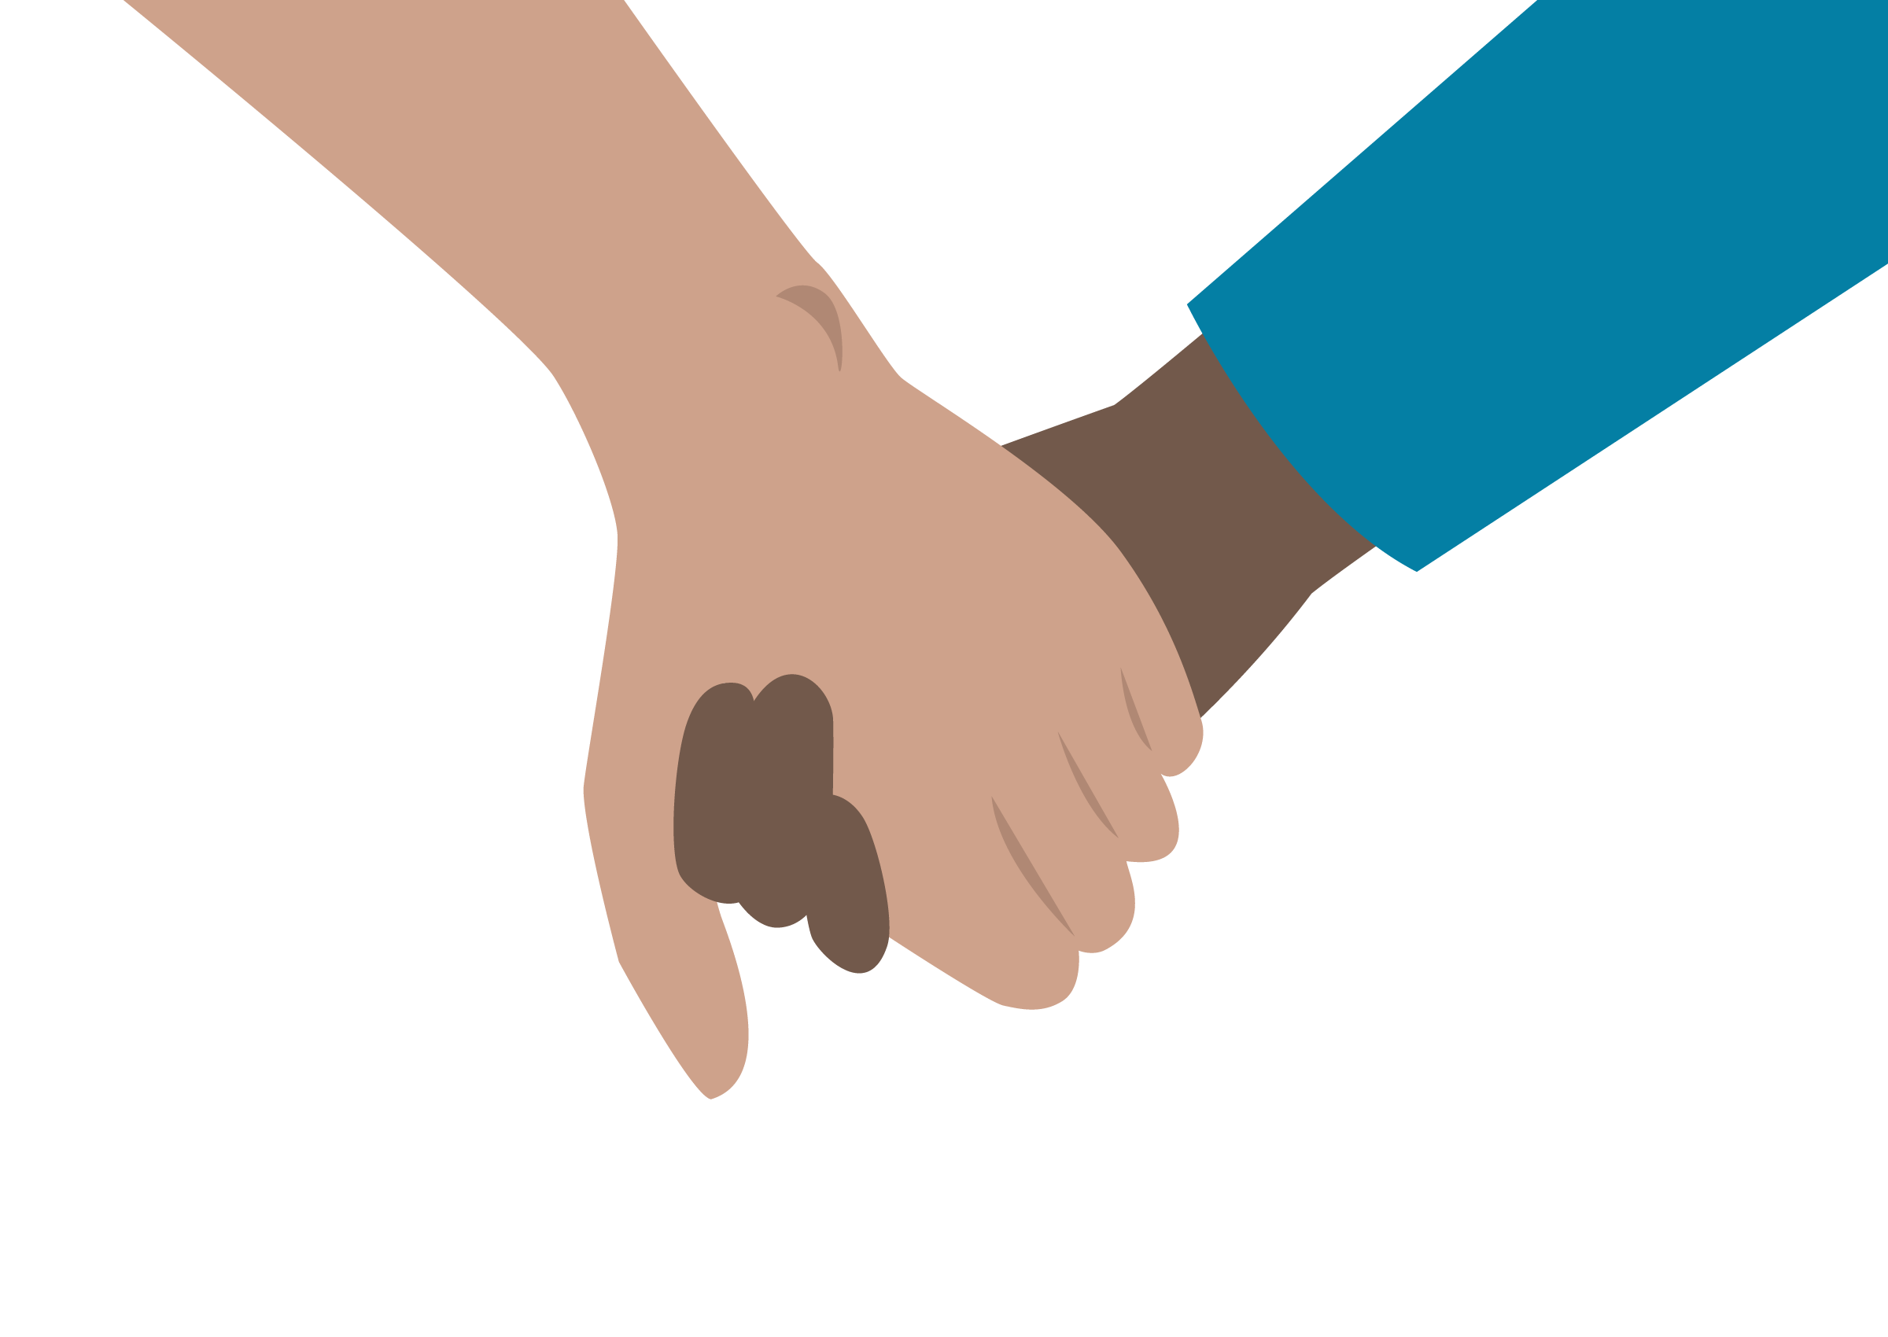
Oppsummering
Ungdomstiden er en fase der kropp, følelser, tanker, identitet, prestasjonspress og relasjoner endrer seg.
Forhold til mat og kropp kan bli ett av stedene dette merkes – men det betyr ikke at det handler om mat og kropp alene.
Det er helt normalt å trenge støtte i en tid der så mye er nytt og i endring.

Slide 17
Refleksjonsspørsmål til barn og unge
Om mat og følelser
Om kropp og energi
Om sosiale medier og påvirkning
Hvordan merker du at følelsene dine og ting som skjer påvirker matlysten?
Hva pleier du å gjøre når du har mye følelser på innsiden – som stress, uro eller tristhet?
Hvilke situasjoner gjør at du mister lysten på mat – eller får ekstra lyst på noe godt?
Hva hjelper deg å roe deg ned eller føle deg bedre, uten at det handler om mat?
Hvordan kjennes det i kroppen når du får for lite søvn, mat eller hvile?
Når føler du deg mest opplagt?
Hva gir deg energi i hverdagen – og hva tapper deg for krefter?
Hvordan tar du vare på kroppen din når du kjenner deg sliten, stressa eller lei deg?
Hva slags råd eller bilder om mat og kropp ser du mest av på sosiale medier?
Hvordan påvirker de deg – får de deg til å føle deg bra, eller usikker?
Hva gjør du når du ser noe på nettet som får deg til å tvile på deg selv?
Hvordan kan du finne ut hvilke råd som faktisk er bra for deg og kroppen din?

Slide 18
Refleksjonsspørsmål
Om ungdomstid og endring
Om vennskap og støtte
Om trygghet og hjelp
Hva legger du merke til har forandret seg i hvordan du tenker om mat og kropp den siste tiden?
Hva hjelper deg å være snill mot kroppen din, selv på dager den ikke føles bra?
Når du merker at tanker om mat eller kropp tar mye plass – hva kan hjelpe deg å få litt pause fra dem?
Hvem kan du snakke med hvis du kjenner deg sliten av å ha det sånn?
Hva kan en venn gjøre som hjelper deg, når du har det vanskelig?
Hvordan kan du vise at du bryr deg om en venn som virker trist, urolig eller sliten?
Hva ville du ønsket at en venn sa eller gjorde hvis du hadde det på samme måte?
Hvem føles trygg å snakke med når du har mye på hjertet?
Hva pleier å hjelpe deg når du trenger en pause fra tanker eller følelser som blir for mye?
Hva kunne gjort det lettere for deg å be om hjelp – eller bare si hvordan du har det?

